Slide 1

Quan sát, tìm ý cho bài văn tả người

Slide 2


YÊU CẦU CẦN ĐẠT
Biết quan sát, tìm được ý cho bài văn tả người
Viết thông điệp hoặc sáng tác thơ, vè,... kêu gọi mọi người bảo vệ môi trường.

Slide 3
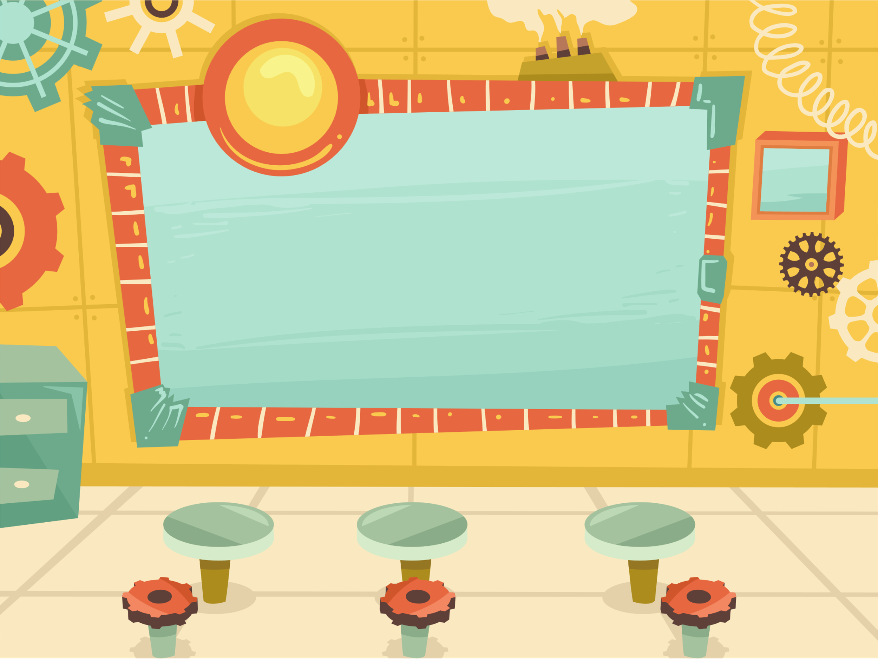
KHỞI ĐỘNG

Slide 4

Nhắc lại cấu tạo của bài văn tả người

Slide 5


Slide 6

Nhận xét về cách
quan sát trong bài văn
tả người

Slide 7

1. Đọc bài văn sau và trả lời câu hỏi:
Người thợ rèn
Bác thợ rèn cao lớn, cao lớn nhất vùng. Vai cuộn khúc, cánh tay ám đen khói lửa và bụi búa sắt. Bác có đôi mắt lọt trong khuôn mặt vuông vức, dưới rừng tóc rậm dày, đôi mắt trẻ, to, xanh, trong ngời như thép. Quai hàm bạnh của bác rung lên với những tràng cười. Những tiếng thở rền vang như ngáy, giống như nhịp thở phì phò của ống bễ.
Tôi được ngắm bác thợ rèn lần đầu vào một buổi chiều thu. Bác đang rèn một lưỡi cày. Áo sơ mi phanh ra để lộ bộ ngực lực lưỡng mà mỗi hơi thở làm hằn lên những chiếc xương sườn của cái lồng ngực như bằng sắt ấy. Bác ngửa ra sau lấy đà, rồi giáng búa xuống. Và cứ như thế, luôn luôn như thế, không lúc nào dừng. Thân mình bác lắc lư uyển chuyển dưới sức thúc đẩy mãnh liệt của các cơ bắp. Bác quay những vòng tròn đều đặn, mang theo vô số tia lửa và để lại ánh chớp trên đe.
Theo Ê-min Dô-la, Huỳnh Lý dịch

Slide 8
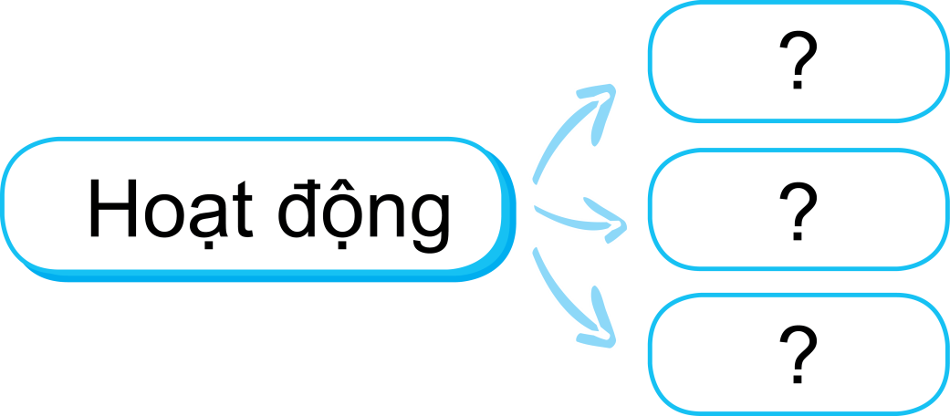
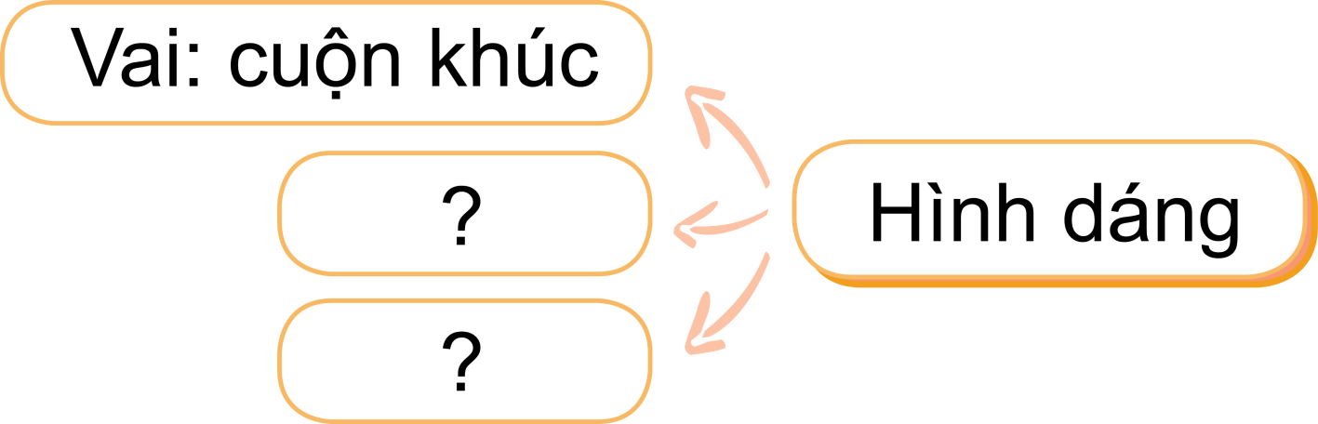
a. Bài văn tả ai?
b. Tác giả chọn tả những đặc điểm hình dáng và hoạt động nào của người đó? Mỗi đặc điểm, hoạt động được tả bằng những từ ngữ, hình ảnh nào?
c. Em học được điều gì từ cách tác giả lựa chọn những đặc điểm ngoại hình và hoạt động để miêu tả người đó?

Slide 9

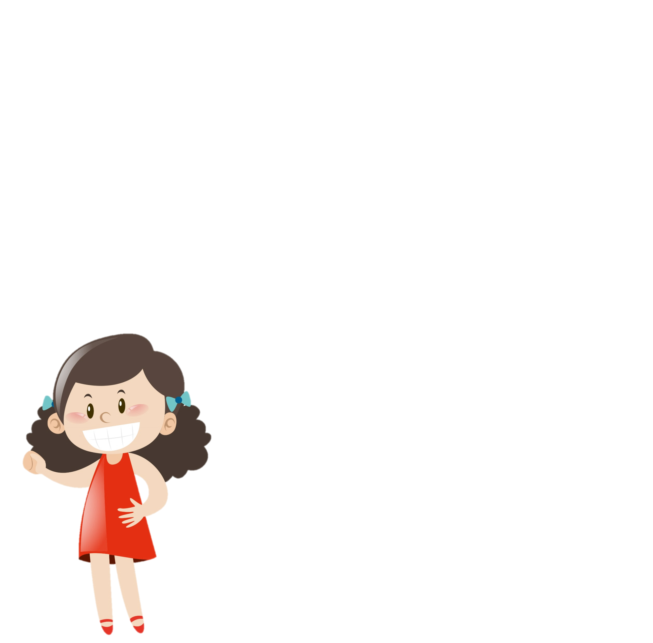

THẢO LUẬN NHÓM

Slide 10
a. Bài văn tả ai?
Bài văn tả bác thợ rèn.

Slide 11
b. Tác giả chọn tả những đặc điểm hình dáng và hoạt động nào của người đó? Mỗi đặc điểm, hoạt động được tả bằng những từ ngữ, hình ảnh nào?
Vai: cuộn khúc
Tầm vóc: cao lớn, cao lớn nhất vùng
Cánh tay: ám đen khói lửa và bụi búa sắt;
Đôi mắt: trẻ, to, xanh, trong ngời (như thép);
Hình dáng
Khuôn mặt: vuông vức;
Tóc: rậm, dày;
Quai hàm: bạnh;
Tiếng thở: rền vang (như ngáy);
Bộ ngực: lực lưỡng (như bằng sắt).

Slide 12
b. Tác giả chọn tả những đặc điểm hình dáng và hoạt động nào của người đó? Mỗi đặc điểm, hoạt động được tả bằng những từ ngữ, hình ảnh nào?
Hơi thở hằn lên những chiếc xương sườn của cái lồng ngực như bằng sắt;
Ngửa ra sau lấy đà, rồi giáng búa xuống;
Hoạt động: rèn một lưỡi cày:
Thân mình lắc lư uyển chuyển;
Quay những vòng tròn đều đặn, mang theo vô số ánh lửa và để lại ánh chớp trên đe.)

Slide 13
c. Em học được điều gì từ cách tác giả lựa chọn những đặc điểm ngoại hình và hoạt động để miêu tả người đó?
Tác giả lựa chọn những đặc điểm ngoại hình tiêu biểu, nổi bật thể hiện vẻ đẹp ngoại hình, sức vóc cũng như hoạt động quen thuộc, gắn với nghề nghiệp, thể hiện tinh thần, thái độ đối với công việc
→ Giúp người đọc hình dung rõ nét về hình dáng và hoạt động, cảm nhận về sức vóc khoẻ khoắn, sự dẻo dai của bác thợ rèn.

Slide 14
Thực hành
quan sát một
người thân

Slide 15

2. Quan sát một người thân trong gia đình em, ghi lại những điều em quan sát được.
Gợi ý:
a. Quan sát một người thân trong gia đình em:
– Chọn những đặc điểm nổi bật về ngoại hình.
– Nhớ lại những việc làm quen thuộc của người thân, thể hiện tính
cách hoặc sự gắn bó với em.

Slide 16
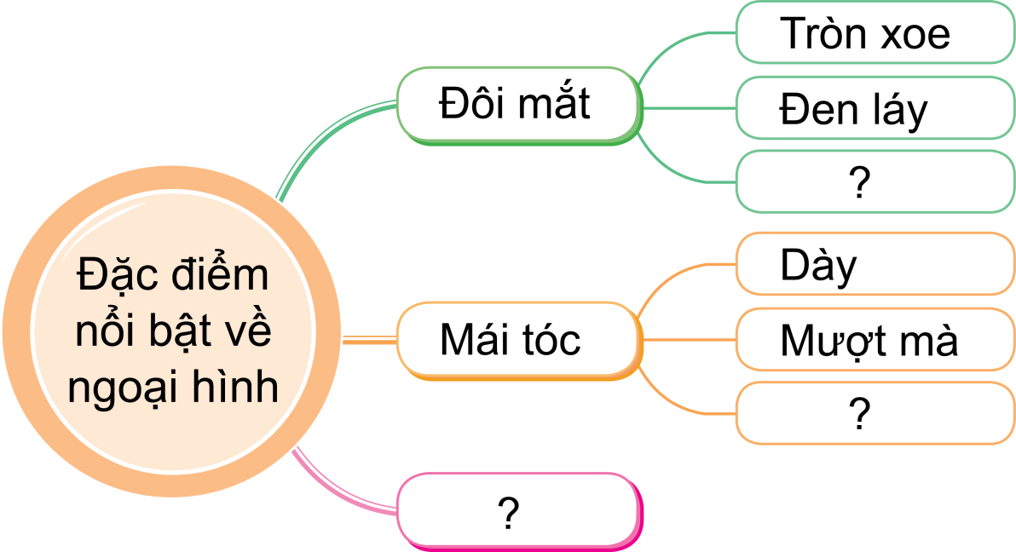
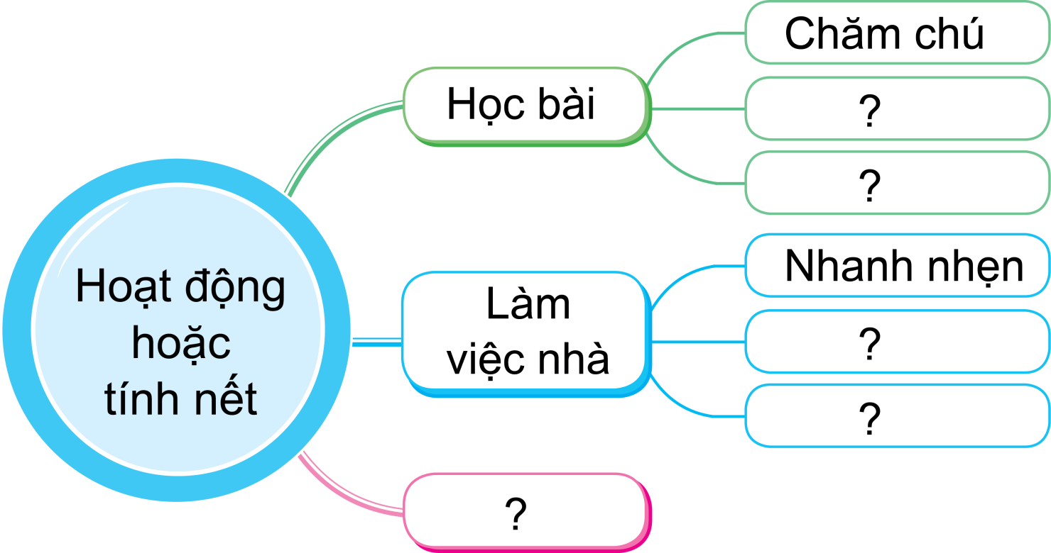
b. Lựa chọn từ ngữ gợi tả, hình ảnh so sánh để ghi lại những điều quan sát được:

Slide 17
LÀM VÀO VBT

Slide 18
Mở bài: Trong gia đình, mẹ là người gần gũi em nhất.
Thân bài:
- Tả hình dáng:
+ Dáng người tầm thước, thon gọn.
+ Gương mặt đầy đặn, mái tóc dài đen mượt, khi làm việc nhà mẹ thường buộc tóc gọn sau gáy.
+ Mẹ ăn mặc rất giản dị. Khi đi làm mẹ thường mặc áo sơ mi. Ở nhà mẹ mặc đồ bộ cho tiện làm việc nhà.
+ Mẹ có đôi mắt đen long lanh. Mỗi khi dạy bảo con cái, ánh mắt ấy rất dịu dàng và thân thiện.

Slide 19
- Tả tính tình, hoạt động:
+ Mẹ là người chu đáo, cẩn thận, đồ đạc trong nhà được sắp xếp gọn gàng.
+ Tính mẹ rất ôn hoà, ăn nói nhã nhặn.
+ Mẹ là người hết lòng với con cái. Ban ngày mẹ làm lụng vất vả, tối đến mẹ luôn quan tâm đến việc học của con cái.
Kết bài: Mẹ luôn gần gũi em, chăm sóc, dạy bảo em nên người. Em luôn cố gắng học giỏi để đem lại niềm vui cho gia đình.

Slide 20
VẬN DỤNG

Slide 21
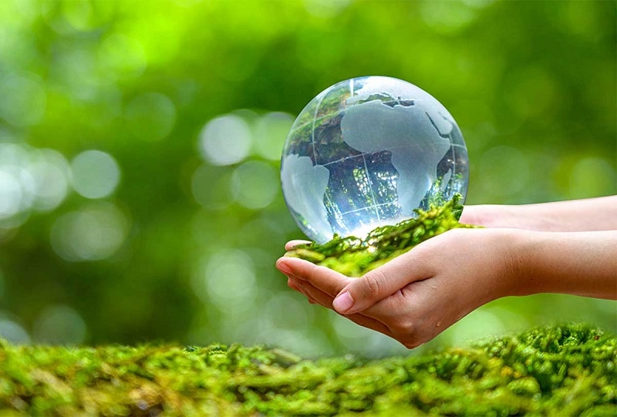
Viết thông điệp hoặc sáng tác 4 – 6 dòng thơ, vè,... kêu gọi mọi người bảo vệ môi trường.

Slide 22


Slide 23
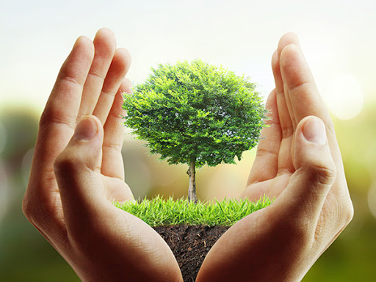
Chung tay bảo vệ môi trường
Cây xanh tỏa bóng muôn phương yên bình
Vùng cao miền biển đẹp xinh
Bài ca xây dựng hòa bình màu xanh.

Slide 24


Slide 25


Slide 26
Dặn dò

Slide 27
TẠM BIỆT!
TẠM BIỆT!

